Slide 1
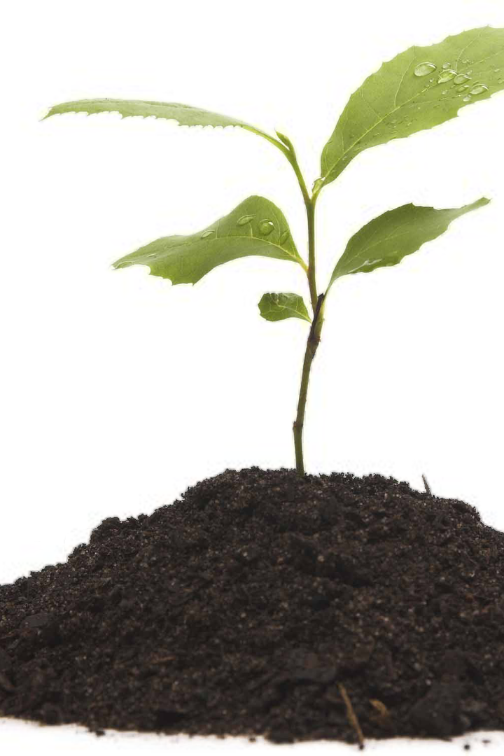
newUROKI.net
Почвы - особое природное тело
Добро пожаловать в захватывающий мир почв! В этой презентации мы расскажем вам загадки и удивительные факты о почвах.
Презентация для урока географии в 8 классе по теме: "Почвы - особое природное тело"
«Новые УРОКИ» newUROKI.net
Всё для учителя – всё бесплатно!

Slide 2
newUROKI.net
Строение почвы: разбор сложного
1
Органический горизонт
Слой, состоящий из растительных остатков и органических веществ.
2
Минеральный горизонт
Слой, в котором находятся минеральные частицы и почвенные частицы.
3
Подпочвенный горизонт
Слой, где происходит накопление солей и минералов.

Slide 3
newUROKI.net
Этапы формирования почвы: от зарождения до современности
1
Разрушение горных пород
Механическое и химическое разрушение горных пород.
2
Накопление органических веществ
Образование органического горизонта из растительных остатков.
3
Формирование почвенных горизонтов
Образование минеральных горизонтов и подпочвенного горизонта.

Slide 4
newUROKI.net
Тайны плодородия: уроки о питательных веществах
Азот
Фосфор
Калий
Необходим для роста растений и образования белков.
Помогает растениям развиваться и формировать корни, цветы и плоды.
Укрепляет стебли и улучшает сопротивляемость растений к болезням.

Slide 5
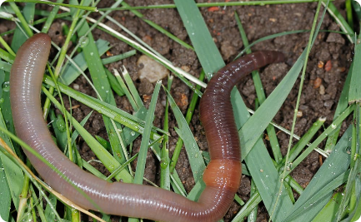
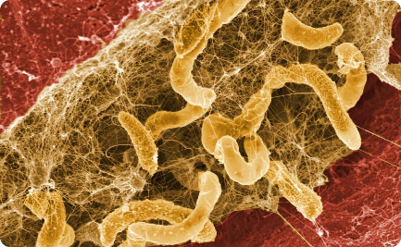
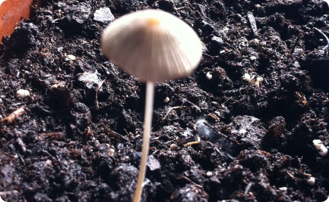
newUROKI.net
Живые обители почвы: многообразие организмов и микроорганизмов
Дождевые черви
Почвенные бактерии
Почвенные грибы
Улучшают почву своими движениями и перевариванием органического материала.
Разлагают органический материал и помогают растениям поглощать питательные вещества.
Образуют симбиотические отношения с растениями и помогают им поглощать воду и питательные вещества.

Slide 6
newUROKI.net
Борьба за сохранение почвенного покрова: проблема эрозии
1
Ветровая эрозия
2
Водная эрозия
3
Сельскохозяйственные методы
Унос почвы ветром из-за отсутствия растительности.
Стирание почвы под действием воды, особенно при сильных дождях и наклонных участках.
Построение террас и контурных пашен для предотвращения эрозии.

Slide 7
newUROKI.net
Вклад выдающегося ученого: Василий Васильевич Докучаев
Отец почвоведения
Василий Васильевич Докучаев сформулировал основные принципы и понятия в области почвоведения.
Теория генезиса почв
Разработал теорию о формировании и развитии почвы, основанную на наблюдениях природных процессов.
Систематизация почв
Создал систему классификации почв, которая используется по сей день.

